Slide 1
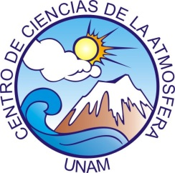
Novena Conferencia de Directores de Tecnología de Información y Comunicación en Instituciones de Educación Superior, TICAL2019
y
III Encuentro Latinoamericano de e-Ciencia
“El genoma estudiantil y la metamorfosis digital universitaria”
Repositorio Institucional del Centro de Ciencias de la Atmósfera, UNAM
Agustín Fernández Eguiarte
Carolina Castelán Hernández
Centro de Ciencias de la Atmósfera Universidad Nacional Autónoma de México Ciudad Universitaria, CdMx, 04510, México
agustin@unam.mx, ccastelanh@atmosfera.unam.mx

Slide 2
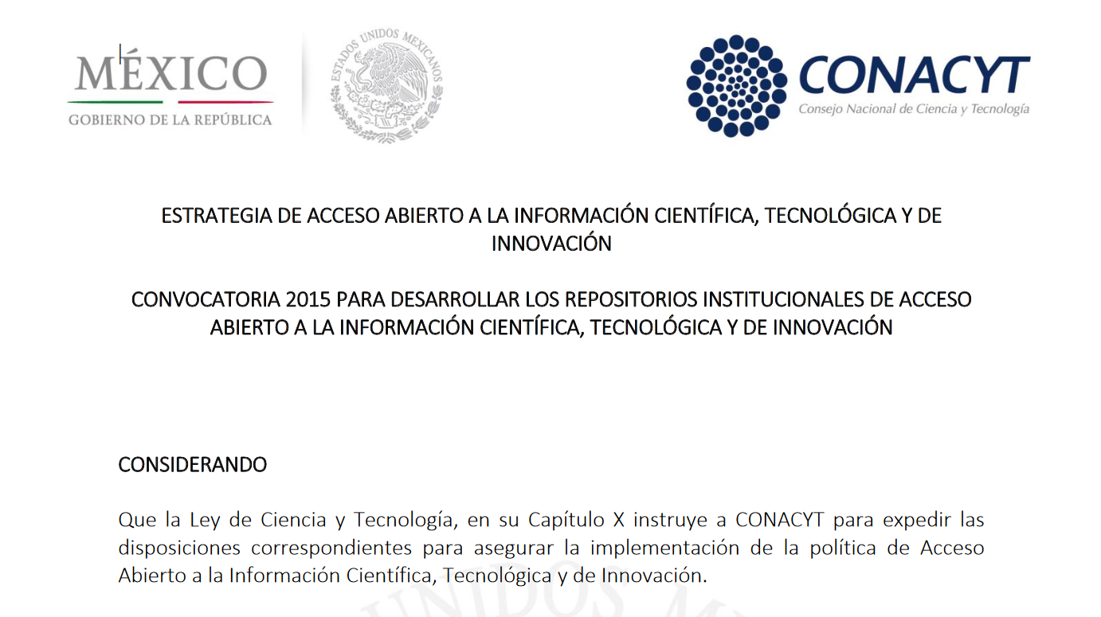

Slide 3
La Convocatoria establece:
Las bases para promover el desarrollo, la vinculación y diseminación de la investigación científica que se derive de las actividades de investigación básica y aplicada, el desarrollo tecnológico de calidad y la innovación
Promover la creación de programas y espacios públicos virtuales para la apropiación social de la ciencia, la tecnología y la innovación;
Las instituciones de educación superior y Centros de Investigación podrán constituir Repositorios por disciplinas científicas y tecnológicas

Slide 4
El Repositorio Institucional del Centro de Ciencias de la Atmósfera de la UNAM (RI) se desarrolló con base en las siguientes tecnologías:
GeoNetwork Opensource
ISO 19139 Metadata Standard
OAI-PMH Open Archives Initiative-Protocol for Metadata Harvesting
Geoserver Opensource Server
GeoNetwork es una aplicación informática de software libre y código abierto para la catalogación de recursos referenciados al espacio geográfico
ISO 19139 constituye un esquema internacional de metadatos diseñado para la descripción de datos geográficos derivado del estándar ISO 19115.
OAI-PMH es un protocolo internacional para la interoperabilidad mediante el intercambio de metadatos
GeoServer es un servidor para compartir e interoperar datos geoespaciales utilizando estándares abiertos del Open Geospatial Consortium (OGC)

Slide 5
GeoNetwork, ISO 19115, OAI-PMH y GeoServer son tecnologías utilizadas y recomendadas en muchas iniciativas de infraestructura de datos científicos geoespaciales alrededor del mundo, entre ellas:
European Environment Agency (EEA)
Infrastructure for Spatial Information in Europe (INSPIRE)
World Meteorological Organization Information System (WIS)
Data Observation Network for Earth, USA (DataONE)
El RI es interoperable con el Repositorio Nacional de Ciencia Abierta de México conforme a los lineamientos de:
Open Access Infraestructure for Research in Europe (OpenAIRE)
establecidos en la Convocatoria del CONACYT, México
El RI es directamente interoperable con repositorios estructurados con tecnología GeoNetwork e incluso con cualquier otro repositorio mediante protocolos de transferencia de metadatos, como el OAI-PMH o utilizando servicios REST (REpresentational State Transfer).

Slide 6
Características
Algunas características del RI, CCA, UNAM primera fase, son las siguientes:
Integra datos científicos geoespaciales con publicaciones científicas
Es interactivo y escalable
Es actualizable en Acceso Abierto e interoperable
Sirve de base para la generación de nuevo conocimiento científico
Es de utilidad en todos los niveles educativos
Facilita avanzar en la apropiación social del conocimiento científico
Incorpora la visualización cartográfica de los datos científicos geoespaciales
No cuenta por el momento con apoyo financiero suficiente para continuar su desarrollo

Slide 7
Antecedentes
En la Unidad de Informática para las Ciencias Atmosféricas y Ambientales (UNIATMOS) del CCA de la UNAM, se desarrollaron 4,626 bases de datos climáticas así como sus correspondientes metadatos que describen 21 temáticas o variables climáticas catalogadas mediante GeoNetwork en el Repositorio Geoespacial del Atlas Climático Digital de México:
Anomalía del nivel del mar
Escenarios socioeconómicos
Capas base
Ciclones Tropicales
Climatología extrema
Cobertura del suelo
Columnas de gases atmosféricos
Concentración de clorofila a
Descargas eléctricas
Escenarios de cambio climático AR4
Parámetros bioclimáticos
Precipitación promedio
Reanálisis promedio mensual
Sequía meteorológica
Temperatura máxima promedio
Temperatura media
Temperatura mínima promedio
Temperatura superficial del mar
Topografía dinámica absoluta
Velocidad geostrófica
Viento climatológico en el mar

Slide 8
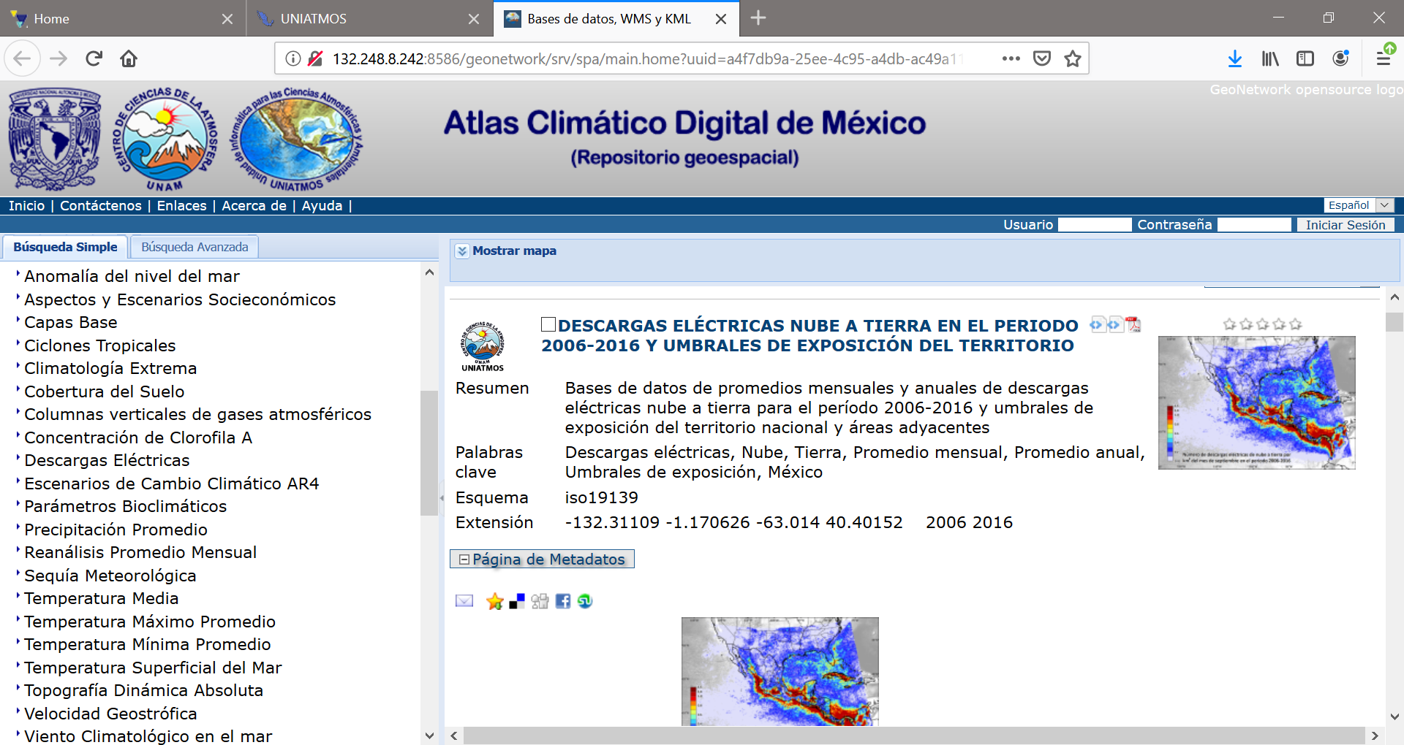
Antecedentes

Slide 9
Antecedentes
De igual forma, en la UNIATMOS se desarrollaron 6,984 bases de datos de 76 escenarios de cambio climático y sus correspondientes metadatos, algunos de ellos regionalizados para México mediante su referencia a datos climáticos observados en el país a los que les aplicó un control de calidad.
Las bases de datos de los escenarios regionalizados, se generaron, mediante una reducción de escala estadística, a muy alta resolución espacial (30”x 30”, aprox. 926 m x 926 m) y se les incorporó el efecto de la topografía.
Los escenarios se desarrollaron a partir de 15 Modelos Generales de Circulación del Proyecto de inter-comparación de modelos de clima acoplados (CMIP5) del Panel Intergubernamental sobre Cambio Climático (IPCC)
Los 76 escenarios de cambio climático, se catalogaron en el Repositorio Geoespacial denominado "Actualización de los escenarios de cambio climático para estudios de impactos, vulnerabilidad y adaptación"

Slide 10
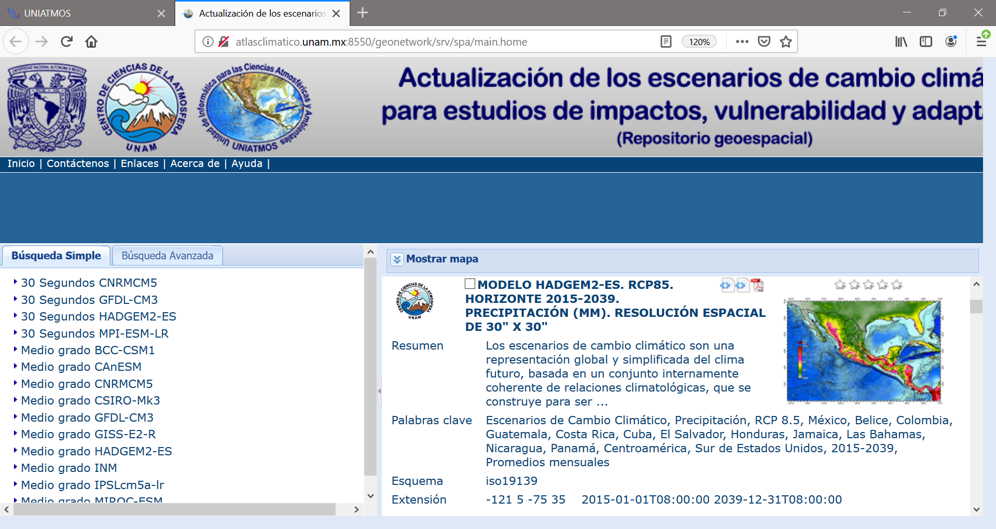
Antecedentes

Slide 11
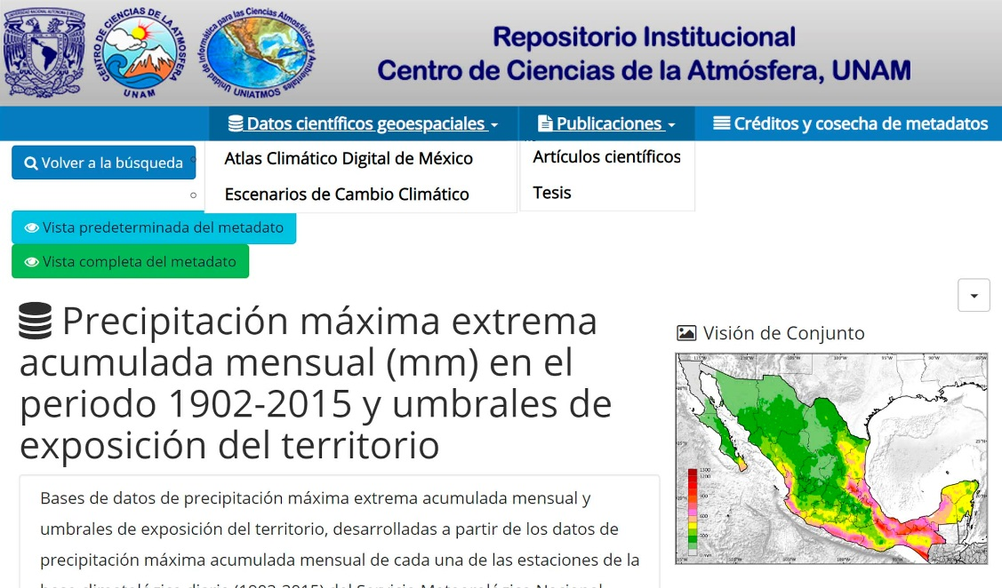
Resultados obtenidos
Repositorio Institucional del
Centro de Ciencias de la Atmósfera de la UNAM

Slide 12
Resultados obtenidos
El RI integra 11,610 bases de datos geoespaciales
El Repositorio Institucional del Centro de Ciencias de la Atmósfera de la UNAM integra la totalidad de las bases de datos del Repositorio geoespacial del Atlas Climático Digital de México y las del Repositorio geoespacial de escenarios de cambio climático.
El RI integra 585 publicaciones científicas
De igual forma integra hasta el momento, 430 publicaciones de Artículos científicos evaluados por pares y 155 Tesis de maestría y doctorado generados en la dependencia.
Calidad y procesos de los datos geoespaciales
La calidad y los procesos empleados en la generación de las bases de datos se encuentran descritos en los metadatos y son el resultado del trabajo conjunto entre los especialistas en cada temática y los desarrolladores del repositorio geoespacial.

Slide 13
Potencial de crecimiento
El RI tiene un gran potencial de desarrollo ya que en la dependencia se cuenta con la infraestructura, el expertise y la participación de especialistas en climatología y cambio climático, para procesar e incorporar en el futuro los grandes volúmenes de datos atmosféricos y ambientales que sistemáticamente capturan las diversas redes de observación y pronóstico de la dependencia:
Red Universitaria de Observatorios Atmosféricos
Red del Programa de Estaciones Meteorológicas del Bachillerato Universitario
Pronósticos meteorológicos
Pronóstico de oleaje
Pronóstico de calidad del aire en la CdMx y su zona metropolitana
Pronóstico de calidad biológica del aire
De igual forma deberán ser procesados e incorporados en el RI los nuevos escenarios de cambio climático del CEMIP6, muy próximos a publicarse, así como los productos científicos y las bases de datos utilizadas y generadas en dichos estudios.

Slide 14
Aprendizajes
Metadatos geográficos ISO 19139 disponibles en Dublin Core
Hubo necesidad de mapear los metadatos geoespaciales en ISO 19139 al estándar Dublin Core para poder ser cosechados en el Repositorio Nacional perdiendo por ello parte de las componentes geográficas del metadato original, sin embargo al acceder al Repositorio Institucional se encuentran los metadatos geográficos originales.
Metadatos geográficos ISO 19139 disponibles en DataCite
Los metadatos geoespaciales originales pueden ser cosechados también mediante el estándar DataCite que es un esquema para datos en general, pero que no constituye un metadato geográfico por lo que también limita la estructuración y descripción de datos geoespaciales, aunque con menor severidad que el Dublin Core.

Slide 15
Impactos no esperados
Tecnología geoespacial
El RI es el único entre los repositorios cosechados hasta ahora en el Repositorio Nacional de Ciencia Abierta de México, que se estructuró con tecnología y estándares de metadatos internacionales geoespaciales.
Acceso eficiente a Internet
Una condición no resuelta aún pero indispensable para que el RI llegue a la población en su conjunto y especialmente la más necesitada y vulnerable, es el acceso eficiente a Internet en las comunidades marginadas.
El desarrollo de la Red Nacional de Investigación y Educación de México, constituye una alternativa importante en ese sentido.

Slide 16
Impactos no esperados
FAIR
La experiencia en el desarrollo del RI sienta las bases para la integración en repositorios de los grandes volúmenes de datos geoespaciales que se generan en México y otros países de Latinoamérica, ya que es: Findable, Accessible, Interoperable and Reusable (FAIR) conforme al Programa: Guidelines on FAIR Data Management in Horizon 2020.
Proyecto LEARN - CEPAL
El RI constituye un aporte en el proceso que ha iniciado la Comisión Económica para América Latina y El Caribe (CEPAL) en el marco del proyecto LEaders Activating Research Networks (LEARN) para la Gestión de Datos de investigación (GDI).
Ciencia Abierta y Datos Científicos en América Latina
El RI coincide e impulsa las Políticas para la Ciencia Abierta y los Datos Científicos en América Latina de La Referencia.

Slide 17
Conclusiones
El RI se desarrolló en sistemas de Código Abierto, por lo que puede ser adaptado y replicado en instituciones tanto públicas como de investigación científica, que generan grandes volúmenes de datos e información geográfica, y cuya estructuración en repositorios tanto institucionales como temáticos con tecnología geoespacial, resulta imprescindible e inaplazable.
En particular, sería importante avanzar hacia la creación de un Repositorio Latinoamericano de Cambio Climático (RELACC) que incorpore los datos utilizados y generados en estudios regionales de variabilidad climática, así como los de impactos, vulnerabilidad y adaptación al cambio climático y sus correspondientes publicaciones.

